Slide 1















Verhoogde Tegemoetkoming

Slide 2


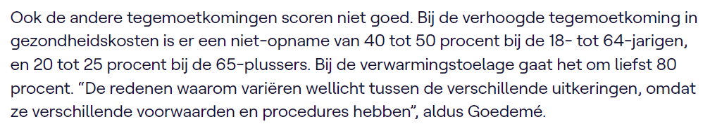




Wat is het probleem?
TAKE_FinalReport (belspo.be)

Slide 3

Waarom deze webinar?
Algemene kennis over VT vergroten in ELZ
Sociale voordelen bekender maken bij breed publiek
Zodat…
Mensen die recht hebben op VT sneller van tegemoetkomingen kunnen genieten
Aangespoord worden om een aanvraag in te dienen
(* VT = verhoogde tegemoetkoming)

Slide 4


Structuur van de PPT
THEORIE
Deze foto van Onbekende auteur is gelicentieerd onder CC BY-SA

Slide 5

Verhoogde tegemoetkoming
Theorie

Slide 6

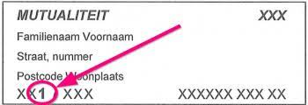
Wat is het?
  Bescherming tegen (hoge) medische kosten
  Herkenbaar aan code op de mutualiteitsklevers

Slide 7

Voordelen van VT
  Hogere terugbetaling geneeskundige zorgen
  Automatisch recht op derdebetalersregeling bij huisarts
  Lager remgeld voor bepaalde geneesmiddelen
  Plafond maximumfactuur “sociale MAF”
    = remgeldplafond
    506,79 EUR

Slide 8

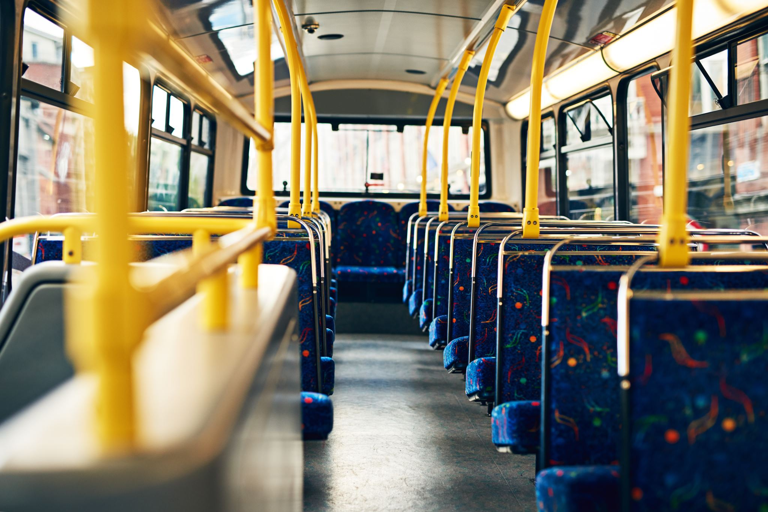
Maar ook…
  Sociaal tarief gas en elektriciteit (t.e.m. 31/03/2023)
    Bon Fluvius
  Gratis energiescan van
  je woning
    Meetjesland : Veneco
  Vermindering openbaar vervoer
    €56 Buzzypazz ( anders €351)
    -50% NMBS 2e klasse

Slide 9


Maar ook…
  Lagere bijdrage Vlaamse Sociale Bescherming
    €29 i.p.v. €58
  Vrijstelling provinciale gezinsbelasting
  Rap Op Stap
    Laagdrempelige ontspannenings-
    mogelijkheden
    + aanbod ‘iedereen verdient vakantie’
    (website indien geen ROS-kantoor)
  UITPAS aan kansentarief
  Mutualistische voordelen

Slide 10
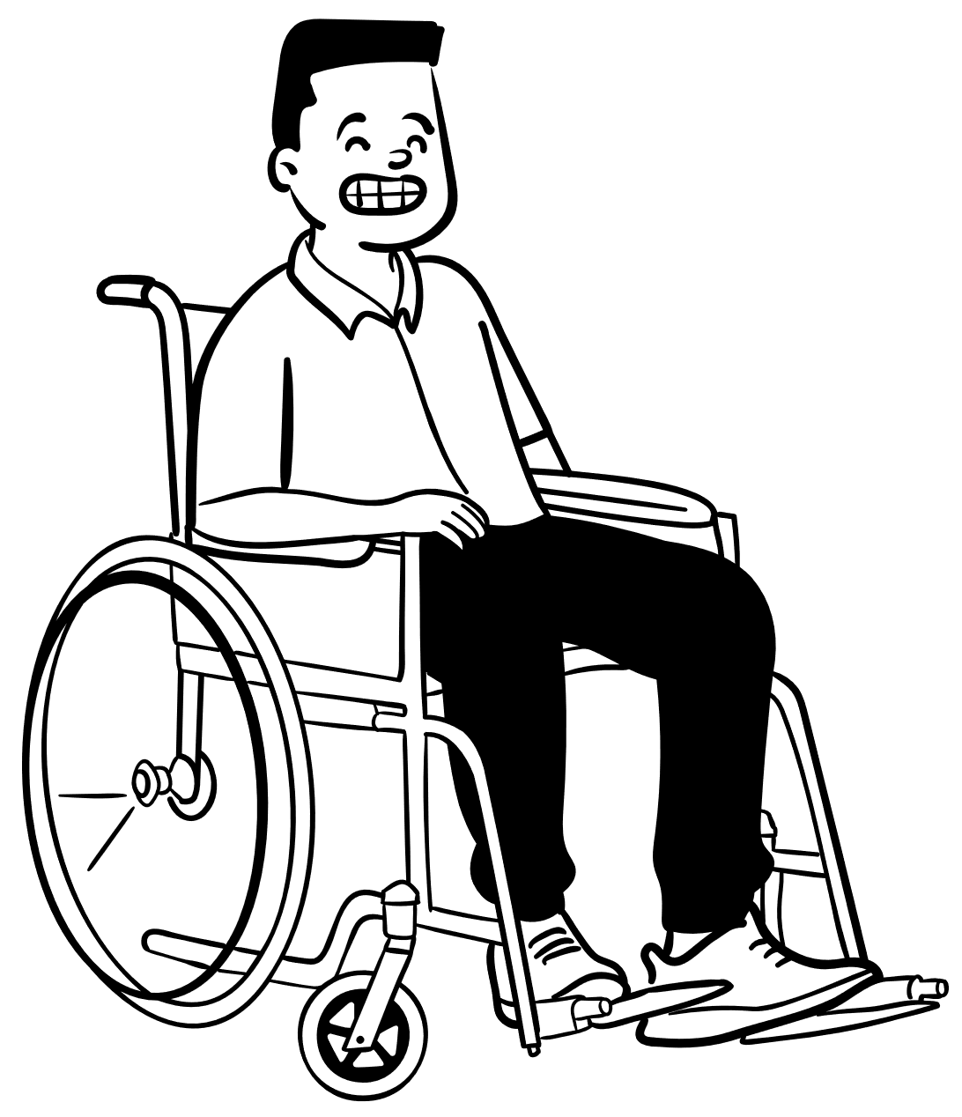
In 2022 kwam Markske ten val op de voetbal.
Om te herstellen had hij 18 beurten kiné, 5 consultaties bij z’n huisarts en 2 consultaties bij de orthopedist nodig.
Hoeveel betaalde Markske minder aan medische kosten dankzij de verhoogde tegemoetkoming?

Slide 11

Wat is het verschil…
Markske zonder VT
Consultatie huisarts*: €4
Consultatie specialist: €12
Kinébeurt: €6,25
Markske met VT
Consultatie huisarts*: €1
Consultatie specialist: €3
(geconventioneerde) Kinébeurt: €2,50
* Markske heeft een GMD bij de huisarts
Lijst van geconventioneerde zorgverleners op site mutualiteiten

Slide 12
Automatische toekenning
Leefloon (minstens 3 maand)
Inkomensgarantie Ouderen (IGO)
Toelage voor persoon met handicap
  IT/IVT (FOD-SZ)
  Zorgbudget voor Ouderen (Zorgkas)
Kind met erkenning handicap
  66% of 4 punten in pijler 1 van de medische schaal
Inschrijving bij het ziekenfonds als:
  Niet-begeleide minderjarige vreemdeling (NBMV’s)
  kind dat beide ouders verloor

Slide 13
Na inkomensonderzoek
Behoor je tot één van deze groepen?
  Gepensioneerd
  Erkende handicap FOD (maar geen toelage)
  Weduwe/weduwenaars
  Eénoudergezin
  Minstens 3 maand ononderbroken arbeidsongeschikt of werkloos
  Zelfstandigen in klassiek overbruggingsrecht (vanaf minstens 3 maand)
Berekening op basis van het bruto belastbaar maandinkomen -1
Behoor je niet tot voorgaande groepen?
Berekening op basis van het bruto belastbaar inkomen aanvraagjaar -1
* Bedragen gaan mee met de spilindex

Slide 14
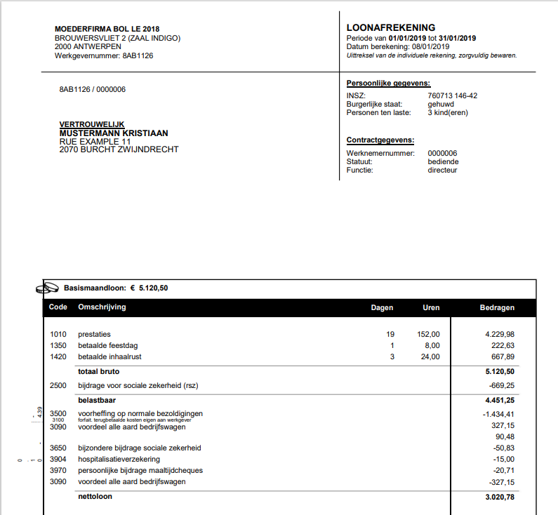



Snel rekenen
€ 4.451 / maand
X 12 maanden
= €53.412 / jaar
Grensbedrag €25.291,73
3 kinderen ten laste
-> + €14.046
Plafond grens = € 39.337
Geen VT
(in dit scenario zou Kristiaan niet meer dan €3 278 belastbaar / maand mogen verdienen)
Datum | Gezin van één persoon | Verhoging per extra persoon in het gezin
​01/01/2023 | € ​​25.291,73 | € ​​4.682,19

Slide 15
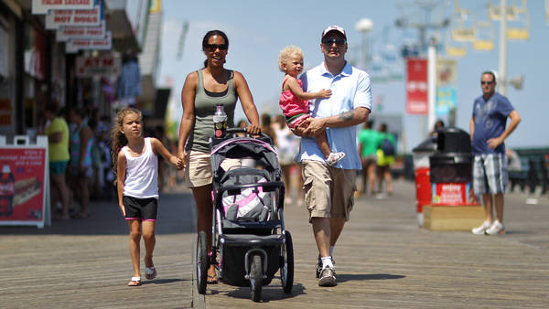
Gezinssamenstelling
Inkomstenonderzoek gebeurt op basis van de gezinssamenstelling
Wat verstaan we precies onder “gezin”?
Gezin = aanvrager + samenwonenden
  Domicilieadres
  Verklaring op eer
Mama komt inwonen?
Inkomen moeder telt niet mee
Tijdelijk vriend in huis nemen?
  Inkomen van de vriend telt niet mee tenzij anders vermeld op verklaring op eer
Deze foto van Onbekende auteur is gelicentieerd onder CC BY-NC-ND

Slide 16
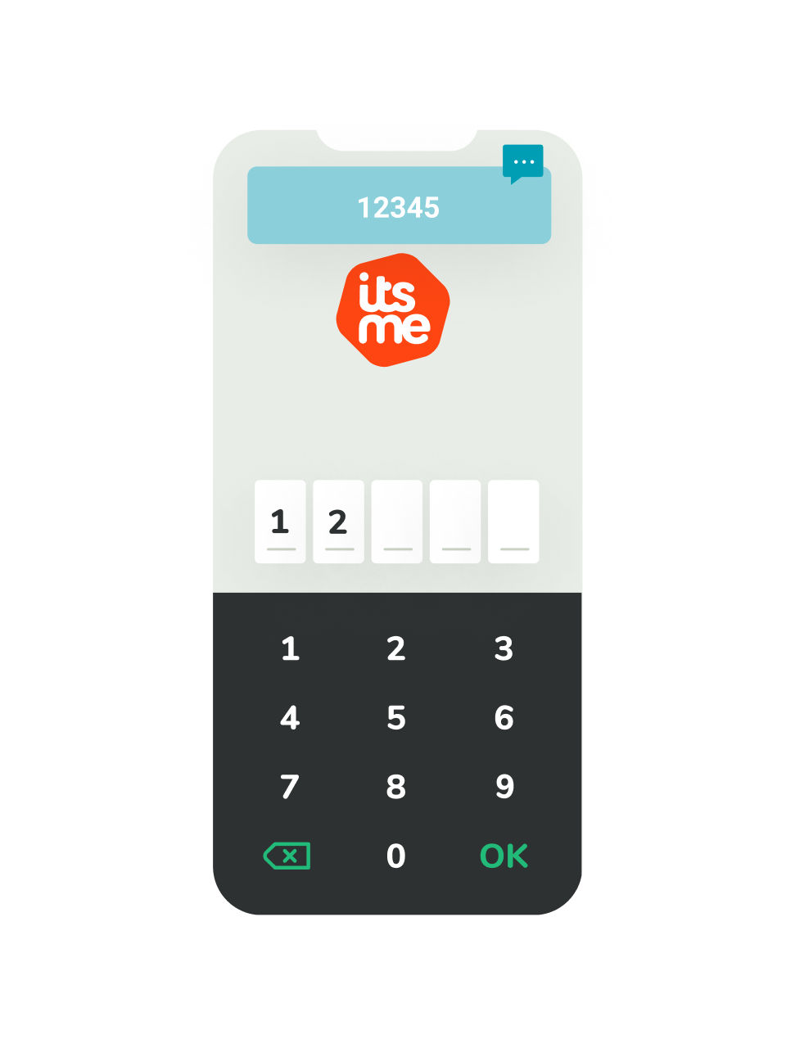
Wat heb je nodig voor een inkomensonderzoek?
Identiteitskaart mét gekende pincode of It’s me
  Bewijs vakantiegeld en eindejaarspremie
  Laatste aanslagbiljet personenbelasting
  Aanslagbiljet kadastraal inkomen (indien eigenaar woning; geïndexeerde KI)
  Bewijs pensioen
Loonfiche(s)
Bewijs bijkomende premie werkgever
Bewijs werkloosheidsuitkering
Bewijs opleg werkgever brugpensioen

Slide 17

Wat heb je nodig voor een inkomensonderzoek?
Bewijs aanvullende ziekte-uitkeringen werkgever
Bewijs rente beroepsziekte, arbeidsongeval
Bewijs onderhoudsgeld of schriftelijke verklaring lid
Bewijs inkomen zelfstandige activiteit (via de boekhouder)
Bewijs opleg werkgever brugpensioen

Slide 18

Wat moet je niet bewijzen?
Groeipakket
Onderhoudsgeld (indien niet belastbaar)
Plaatselijk Werkgelegenheid Agentschap
Studietoelagen
Persoonsvolgend budget
Vergoeding vrijwilliger
Zorgbudgetten
Familiale financiële steun
Spaargelden

Slide 19

Tools
Solidaris
CM
Helan

Slide 20
Hoe vraag je het aan?
Ziekenfonds
CM | https://www.cm.be/over-cm/cm-in-je-buurt 09 224 77 11 Contactformulier op de website : Contactformulier (cm.be)
VNZ | Kom langs in één van onze kantoren Mail naar ledenbeheer@vnz.be of bel naar 015 96 90 40
NZVL | Kom langs in één van onze kantoren Mail naar info@nzvl.be of bel naar 053 76 99 99
Solidaris | Kom langs in één van de kantoren, bij voorkeur op afspraak Bel naar ons contactcenter 09 333 55 00 Online via contactformulier op de website
LM Oost-Vlaanderen | Kom langs in één van onze kantoren Mail naar info.ov@lm.be of bel naar 09 223 19 76 Chat met één van onze medewerkers via de website (www.lm.be)
Helan | Kom langs in één van de kantoren Contacteer ons via het contactformulier

Slide 21


Slide 22
Deze foto van Onbekende auteur is gelicentieerd onder CC BY-SA

Slide 23

Fernand
47 jaar
Alleenstaande papa
4 kinderen
Dakloos met referentieadres bij het OCMW Eeklo
Inkomen Fernand:
  Leefloon sinds 01/09/22:
  € 1.640,33 per maand
Recht op VT?
Ja!

Slide 24

Pascale
63 jaar
Alleenstaande vrouw
Fysieke beperking
Eigen woning in Balgerhoeke
Inkomen Pascale:
  Invaliditeitsuitkering: €1.208 per maand
  Win for life: € 1.000 per maand
  Integratietegemoetkoming (FOD): €55 per maand
Recht op VT?
Ja!

Slide 25

Carmen
36 jaar
Samenwonend met haar partner en 3 kindjes
Carmen werkt 4/5de , haar partner is sedert enkele maanden werkloos
Eigen woning in de Sint-Jozefswijk
Inkomen gezin: €46.300 (bruto belastbaar/jaar)
  Carmen: €2.000 per maand
  Partner: €1.700 per maand
  Vakantiegeld en eindejaarspremie Carmen: €1.900 per jaar
  Recht op VT?
Neen! → Inkomen boven grens

Slide 26
Waarom heeft Carmen geen recht?
Inkomen Carmen = €2.000 bruto belastbaar per maand
  x 12 = €24.000
Inkomen Partner = €1.700 bruto belastbaar per maand
  x 12 = €20.400
Jaarlijks gezamenlijk vakantiegeld en eindejaarspremie
= €1.900 bruto belastbaar per jaar.
Samen hebben ze op jaarbasis een inkomen van €44.020,49 belastbaar.
Het grensbedrag met drie kinderen + partner komt op € (1/01/2023)
Het gezinsinkomen is hoger dan dit bedrag.

Slide 27

Boma
Ex-buurman van Markske
72 jaar
Alleenstaande man
Huurt een huisje aan de sporthal
Inkomen: €16.918,89 (bruto belastbaar/jaar)
  Pensioen: €1.335,16 per maand
  Vakantiegeld pensioen: € 896,97
Recht op VT?
Ja!

Slide 28

Verandering Gezinssituatie Carmen
36 jaar
Sinds 17/01/2022 alleenstaande mama met 3 kindjes door overlijden partner
Ze werkt sinds maart 2022 voltijds
Eigen woning in de wijk Sint-Jozef
Inkomen gezin: €28.300 (jaar)
  Carmen: € 2.200 per maand
  Vakantiegeld + eindejaarspremie Carmen: €1.900
Recht op VT?
JA!

Slide 30
Bedankt!

